Slide 1
VY_I/2_INOVACE_70_E-mail
E-mail
Miroslav Kaňok

Slide 2
Obsah
Způsoby práce s e-mailem
Příklad registrace
Příjem pošty
Odeslání pošty
Úkoly

Slide 3
Prostřednictvím webového rozhraní – např. Seznam.cz, Atlas.cz, Centrum.cz …
Prostřednictvím poštovního klienta – např. Microsoft Outlook
Prostřednictvím mobilního klienta z mobilního telefonu

Slide 4
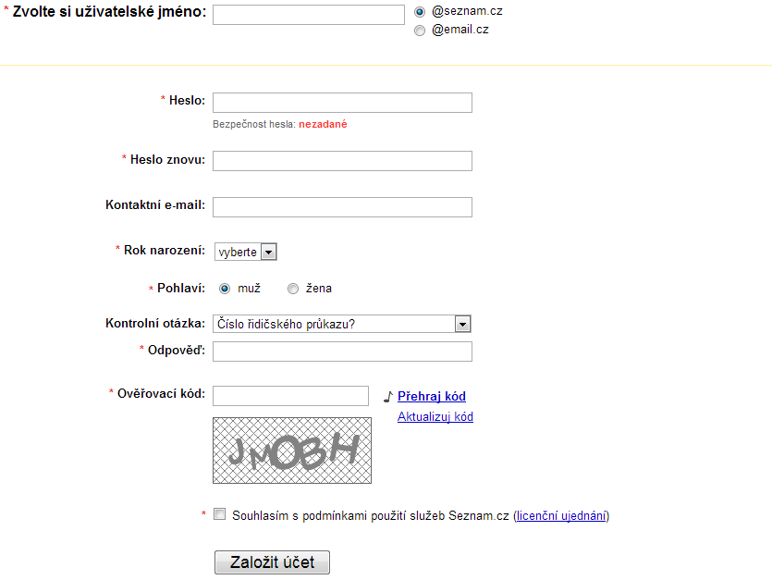
Příklad registrace
Vyplň údaje označené hvězdičkou podle návodu.
NEZAPOMEŇ uživatelské jméno a heslo !!!
Seznam.cz
KLEPNI ZDE

Slide 5
Příjem pošty
Odhlášení
Do e-mailu se přihlásíme prostřednictvím jména –hesla a tlačítkem přihlásit.
Odkazy na doručenou poštu, koš …
Seznam příchozí pošty
Upozornění – zpráva ze strany serveru

Slide 6
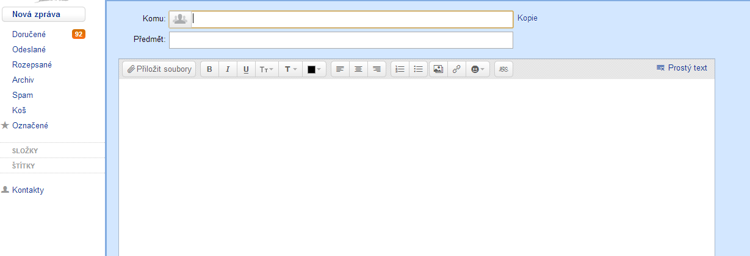
odeslání pošty
Komu: napiš e-mailová adresu příjemce (příjemců), např. jan.janek@seznam.cz, ajda14@seznam.cz
Klepnutím na Nová zpráva začínáme
Předmět: stručný obsah zprávy
Zde se píše obsah zprávy.
Odeslat e-mail. POZOR na velikost přílohy!
Přiložit soubor, přílohu: lze vybrat soubor, který se odešle e-mailem. Nutno nalézt v PC
Můžeme měnit text a písmo.

Slide 7
Úkoly
Jaký nemůže být e-mail?
Co nepatří do elektronické komunikace?
CHAT – E-MAIL – SKYPE – DOPIS – ICQ
Vysvětli rozdíl mezi textovou a audiovizuální komunikací.
Pokus se říci výhody a nevýhody elektronické komunikace.

